Slide 1
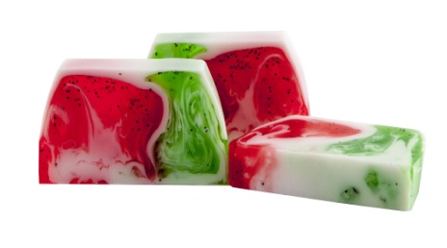
МУНИЦИПАЛЬНОЕ АВТОНОМНОЕ ОБРАЗОВАТЕЛЬНОЕ УЧРЕЖДЕНИЕ МУНИЦИПАЛЬНОГО ОБРАЗОВАНИЯ ГОРОД КРАСНОДАР МАОУ ГИМНАЗИЯ № 25
Конкурс исследовательских работ
Творческий проект на тему:
«Мыло ручной работы»
Выполнил: ученица 9Б класса___________________
____________________________________________
____________________________________________
Проверил:___________________________________
_______________________________________
2024 год

Slide 2
Содержание
I.Введение
II.Основная часть
2.1.Понятие мыла и его основной состав
2.2.Виды мыла
2.3. Преимущества мыла ручной работы
2.4. Процесс изготовления мыла ручной работы
2.5.Опрос школьников на тему знаний и умений производства мыла ручной работы
2.6.Технология изготовления мыла ручной работы на мыльной основе: ингредиенты
2.7.Технология изготовления мыла ручной работы на мыльной основе: пошаговая инструкция
2.8.Полезные и ароматные добавки к домашнему мылу
2.9.Популярные маркетплейсы для продажи мыла ручной работы
2.10.Спрос на мыло ручной работы на рынке электронной коммерции
2.11.Нормативно-правовое регулирование предпринимательской деятельности с 14 лет и сертификация мыла ручной работы
2.12.Экономическая эффективность мыльного бизнеса на маркетплейсах
III. Заключение
IV.Список литературы

Slide 3
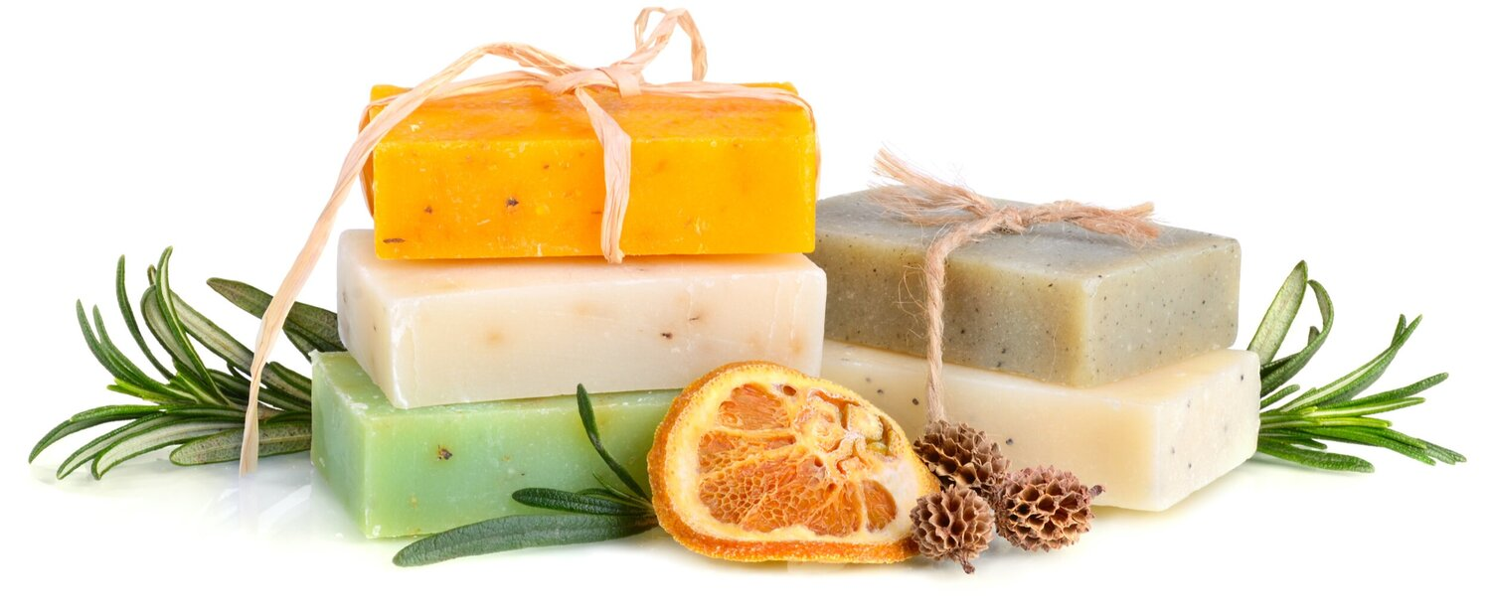
Актуальность темы исследования
Актуальность исследования темы «Мыло ручной работы» заключается в том, что самостоятельно в домашних условиях каждый человек может изготовить для себя мыло, которое будет отличаться наиболее лучшими характеристика и качеством, чем покупное мыло. Более того, мыло ручной работы полезно для людей, которые склонны к аллергическим реакциям и не могут пользоваться покупной косметикой. В домашних условиях можно изготовить мыло, которое будет нравится по цвету, по запаху и подходить под конкретный тип кожи.
Более того, мыловарение -является творческим процессом, а мыло, созданное своими руками, может стать прекрасным подарком для родных и знакомых. Кроме этого, в последние годы замечена тенденция роста спроса на мыло ручной работы. Сегодня на маркетплейсах можно увидеть множество товаров ручной работы, не исключением является и мыло. Научившись делать мыло в домашних условиях, это может дать фундамент для развития предпринимательства, в том числе и реализацию данного товара на рынке электронной коммерции. Рынок электронной коммерции имеет большие перспективы, а следовательно и реализация товаров на нем также даст положительные результаты. Сегодня не обязательно создавать собственный интернет-магазин, реализацией товаров можно заниматься с помощью маркетплейсов. Таким образом, мыловарение –это не просто творческий процесс, но и интересное занятие, которое может принести финансовую выгоду.

Slide 4
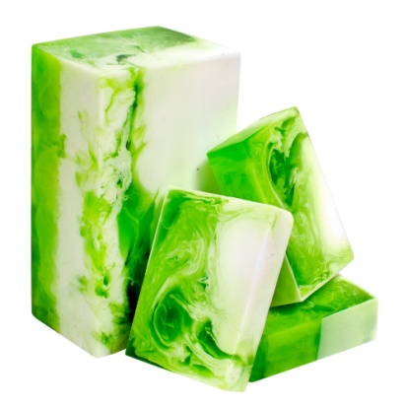
Цель и задачи исследования
Цель: изучение процесса мыловарения своими руками в домашних условиях и пути его реализации на рынке электронной коммерции.
1
дать понятие мыла и его видам;
проанализировать спрос на мыло ручной работы в сети Интернет и лучшие маркетплейсы для реализации;
5
описать преимущества мыла ручной работы и основные технологии его изготовления;
2
Задачи
рассмотреть нормативно-правовое регулирование предпринимательства в возрасте от 14 лет;
провести опрос школьников 9-11 классов на тему знаний и умений производить мыло ручной работы;
6
3
7
рассчитать экономическую эффективность от проекта по реализации мыла на маркетплейсах.
4
изучить поэтапно изготовление мыла ручной работы с помощью мыльной основы;

Slide 5
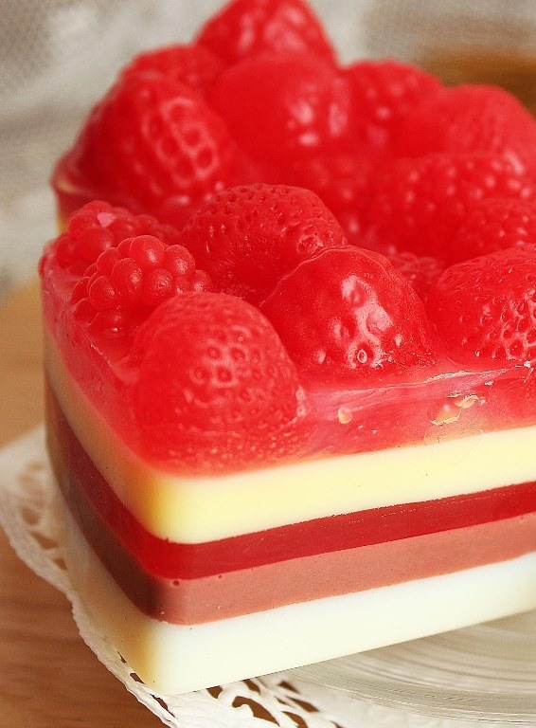
Объект, предмет и гипотеза исследования
Объект исследования- мыло.
Предмет исследования- технологии изготовления мыла руками в домашних условиях.
Гипотеза исследования- если знать поэтапную технологию изготовления мыла, его можно сделать самим в домашних условиях.
Методы исследования- теоретический обзор литературы, эксперимент,
опрос, анализ, опыт.

Slide 6
Понятие мыла и его основной состав
Основа: жир, щелочь и вода
Мыло – это косметическое средство, основу которого составляют поверхностно-активные вещества. На языке химии, это эмульгатор для коллоидной системы жиры – вода. Молекулы, входящие в состав продукта, способны склеиваться с молекулами жира и воды. В итоге, ПАВ выступают в роли своеобразного посредника. Они прилипают к грязи и воде, вместе с которой смываются с тела человека.
Ароматизаторы (натуральные или искусственные) – добавляют запах
Красители (натуральные или искусственные) – добавляют цвет
Загустители – позволяют добиться идеальной консистенции
Консерванты – продлевают срок годности
Минеральные масла и кремы – позволяют смягчить кожу и увлажнить ее
Скрабирующие компоненты – для пилинга кожи
Медицинские добавки (триклозан, древесный деготь, камфара, сера, ихтиол, карболовая кислота и т. п.) – дают мылу тот или иной лечебный эффект.

Slide 7
Виды мыла
№ п/п | Виды мыла | Описание, характеристика, особенности
1 | По растворимости
1.1 | Растворимые щелочные мыла | Содержат калиевые, натриевые, аммониевые соли жирных кислот. В зависимости от природы катиона мыла растворимость в воде увеличивается в ряду: Li⁺ — Na⁺ — K⁺ — NH₄⁺
1.2 | Нерастворимые металлические мыла | Содержат соли поливалентных металлов (Ca, Mg, Ni, Mn, Al, Co, Pb).
2 | По консистенции
2.1 | Жидкие мыла | Содержат соли калия, аммония, консистенция жидкая
2.2 | Твердые мыла | Содержат соли натрия, лития, поливалентных металлов, твердая консистенция
3 | По назначению
3.1 | Хозяйственное | Мыло, которое предназначено для стирки белья, технических, специальных целей. Такое мыло делится на несколько сортов, всё зависит от содержания жирных кислот. Лучшие сорта (72 и 76%) имеют светло-жёлтый цвет, нет ярко выраженного запаха. Те сорта, которые содержат 60, 47 и 40% жирных кислот, имеют более тёмный цвет. Максимально используются жировые отходы и заменители жиров.
3.2 | Туалетное | Сорт мыла, предназначенный для мытья тела, волос, и для бритья. Оно изготавливается из растительных или животных жиров, а также щелочи.
3.3 | Детское | Это специальная группа в ассортименте. Используется высококачественное сырьё без отдушки и красителей. Чтобы защитить нежную детскую кожу от раздражения и получить обеззараживающее действие добавляют 1,0% ланолина 1,0% борной кислоты.
3.4 | Техническое | Технические мыла представляют собой чисто механическую смесь различных по своим свойствам солей жирных кислот, которые ввиду их разной растворимости легко поддаются разделению путем выщелачивания. Техническое мыло содержит 38, 5 – 40, 2 % жирных кислот и 0, 1 - 0 ,2 % свободной щелочи.
3.5 | Медицинское | Содержит различные лечебные и дезинфицирующие вещества, например сернодегтярное мыло содержит 5,5% серы 2% дёгтя, ихтиоловое с 5,0% ихтиола и др. К медицинским мылам относится также жидкое калиевое мыло, которое приготовляется из жидких растительных масел путём омыления их едким калием; содержание жирных кислот не менее 40,0%.
3.6 | Специальное | Мыло, содержащее особые лечебные или дезинфицирующие вещества. Например, вазелиновое мыло с 0,1-процентным раствором сулемы применяют при кожных заболеваниях, а также для дезинфекции предметов ухода за больным. Ланолиновое смягчает обветренную, сухую, потрескавшуюся кожу. К этой группе можно отнести и туалетное антибактериальное мыло.
4 | По способу получения
4.1 | Ядровое | Ядровое мыло – технически чистое мыло, полученное путем высаливания концентрированного мыльного раствора, так называемого мыльного клея, поваренной солью с выделением «ядровой» части. Ядро содержит жирных и подобных кислот не менее 60,0%.
4.2 | Клеевое | Клеевым называют мыло, получаемое в результате затвердения мыльного клея в стадии начавшегося разделения его на ядровую и клеевую части, что придаёт готовому продукту мраморную структуру, особенно после добавления ультрамарина; содержит не менее 47,0% жирных кислот.
4.3 | Пилированное | Высший сорт мыла — пилированное, получают при перетирании высушенного ядрового мыла на валиках пилирной машины. При этом в конечном продукте содержание жирных кислот повышается до 72−74,0 %, улучшается структура мыла, его устойчивость к усыханию, прогорканию и действию высоких температур при хранении.

Slide 8
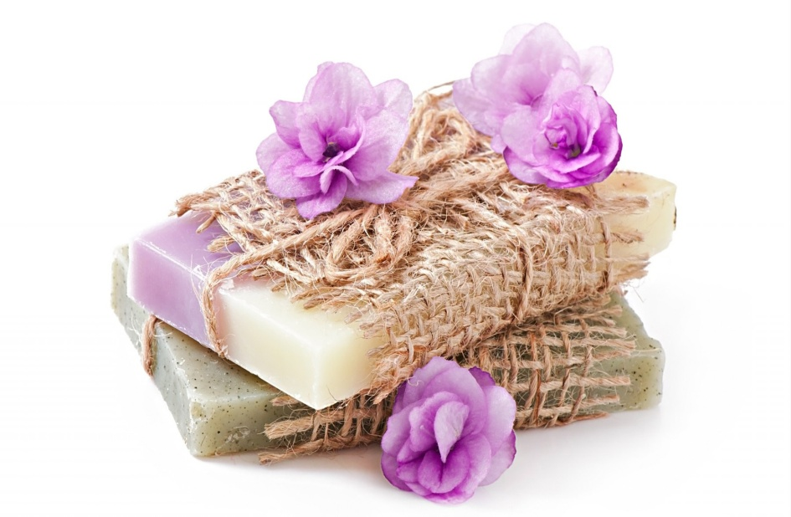
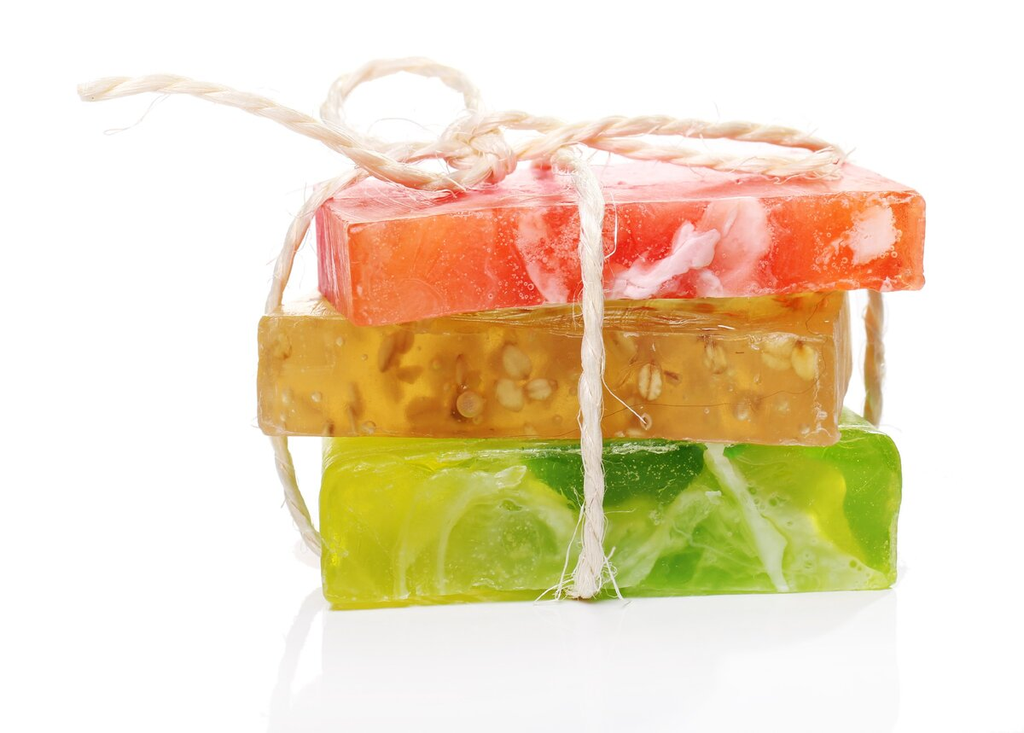
Преимущества использования мыла ручной работы
Воздействие на окружающую среду: большинство мыла массового производства поставляется в пластиковой упаковке, что усугубляет растущую проблему пластиковых отходов. Мыло ручной работы часто поставляется в биоразлагаемой упаковке или вообще без упаковки, что делает его более экологически чистым вариантом.
Натуральные ингредиенты: мыло ручной работы изготовлено из натуральных ингредиентов, таких как эфирные масла и растительные экстракты. Оно не содержит искусственных ароматизаторов или химикатов, которые могут раздражать кожу.
Уникальные ароматы. Мыло ручной работы часто имеет уникальные ароматы, которых нет у мыла массового производства. Для чувствительной кожи можно выбрать мыло без запаха или с натуральными ароматизаторами.
Увлажняющие свойства: большинство мыл ручной работы содержат большое количество глицерина - естественного увлажнителя, который помогает притягивать влагу к коже. Это поможет сохранить кожу мягкой и увлажненной.
Поддержка малого бизнеса. Покупая мыло ручной работы, потребитель поддерживает малый бизнес и ремесленников. Это может помочь развитию местной экономики и сохранению традиционных ремесел.

Slide 9
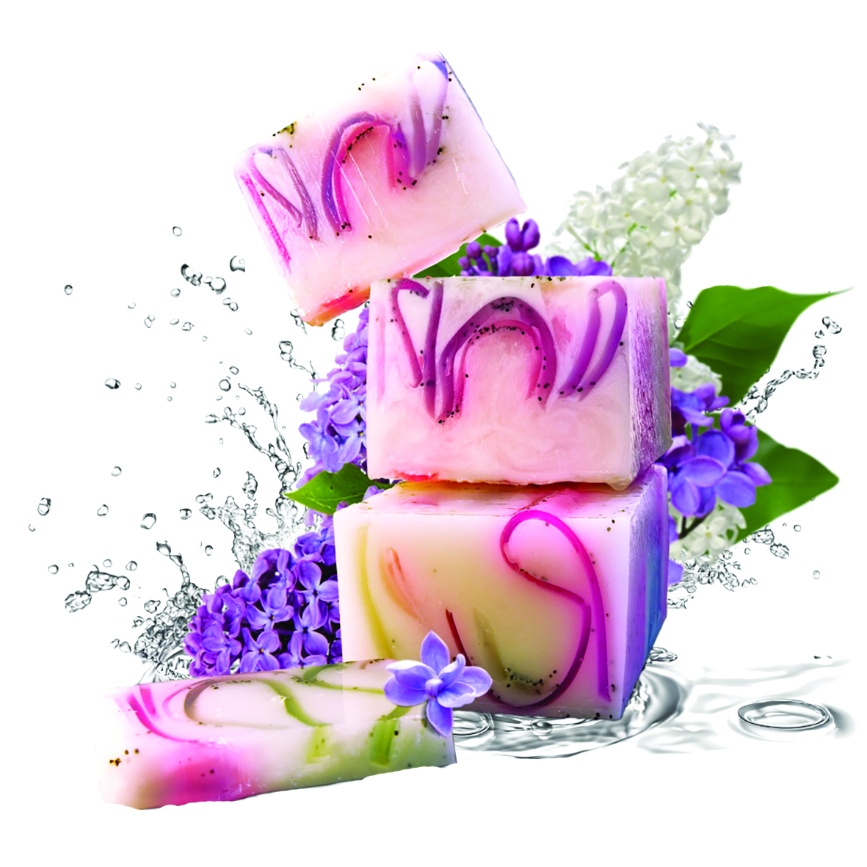
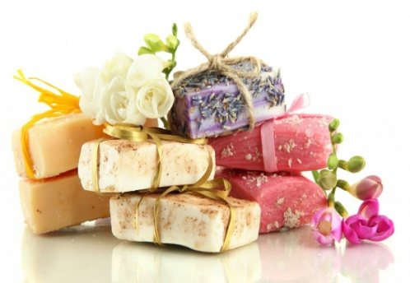
Процесс изготовления мыла ручной работы
Мыло «с нуля» из жиров масел и щелочи:
При изготовлении такого мыло необходимы: жир свиной и куриный, масло подсолнечное, касторовое, холодная вода. Необходимо растопить твердые масла и жиры, а потом добавить жидкие. Массу необходимо разлить в формы и ждать когда остынет.
«Мыло из мыла» путем переплавки мыла:
На крупной терке необходимо натереть любое мыло, купленное в магазине. Переплавлять мыло нужно на водяной бане, либо в микроволновой печи, немного добавив воды, периодически перемешивая. Разложив массу в форму необходимо подождать когда остынет.
Мыло из мыльной основы (специальный состав для производства мыла):
Взяв готовую основу, ее необходимо натереть на крупной терке или порезать кубиками (она хорошо режется). Переплавлять основу на водяной бане, либо в микроволновой печи, без добавления воды. Время от времени массу нужно перемешивать. В готовую массу необходимо добавить красители для того, чтобы получился нужный цвет у мыла и эфирное масло для того чтобы у мыла был приятный запах. Готовую массу необходимо разлить по формочкам и оставить остывать.

Slide 10
Опрос школьников на тему знаний и умений производства мыла ручной работы

Slide 11
Технология изготовления мыла ручной работы на мыльной основе: ингредиенты
Мыльная основа;
Специальные красители и отдушки;
Разделочная доска или лист картона;
Ароматические масла или сухие травы;
Весы(не обязательно) и формочки;
Нож;
Бумажный
одноразовый стаканчик;
Пищевая пленка и ножницы;
Деревянная палочка;
Микроволновая печь

Slide 12
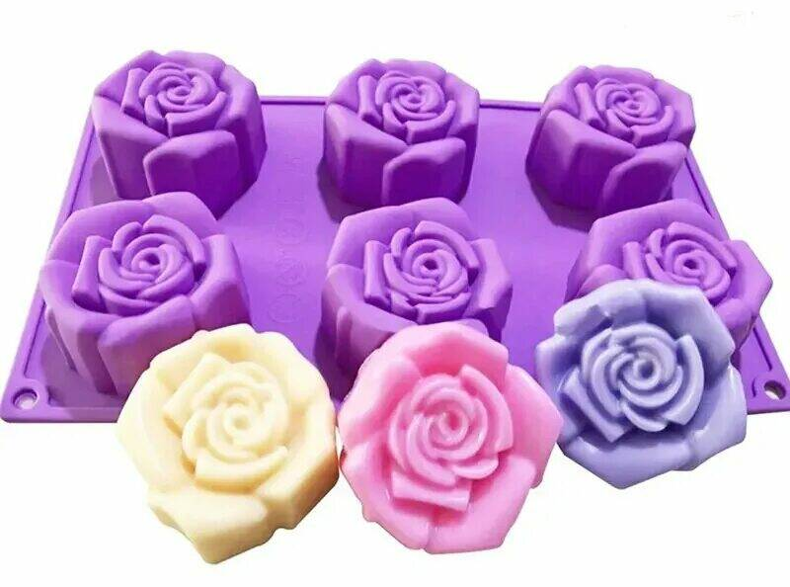
Как только основа растворилась, необходимо добавить в нее несколько капель желаемого цвета, регулируя интенсивность на глаз, и 6-9 капель отдушки. Работать нужно быстро, чтобы основа не застыла. Но вместе с тем отдушку добавляют только после красителя, чтобы масса чуть остыла, но не начала застывать.
Как только мыло застыло, необходимо аккуратно тянуть в разные стороны края силиконовой формы, вынуть его и обернуть в пищевую пленку. Если мыло не обернуть в пищевую пленку , оно будет плохо мылиться. На следующий день готовое мыло уже можно использовать.
Необходимо нарезать мыльную основу небольшими кусочками 1,5 х 1,5 см и сложить в стаканчик, примерно 100 г.
1
5
3
2
4
Поставить стаканчик в микроволноую печь и растворить основу до жидкого состояния. При этом важно чтобы она не закипела, но растворились все до последнего кусочка. Можно периодически доставать стаканчик и помешивать основу палочкой.
Необходимо вылить подготовленную массу в формочку и отставить в сторону, чтобы остыла. При этом форма не обязательно должна быть силиконовой, хотя это наиболее удобный вариант. Можно в холодильник поставить мыло для застывания, но такое мыло теряет в качестве.
Технология изготовления мыла ручной работы на мыльной основе: пошаговая инструкция

Slide 13
Полезные и ароматные добавки к домашнему мылу
Кроме того, что мыльную основу можно подкрасить в приятный цвет и добавить в нее понравившийся запах, более полезной ее могут сделать натуральные масла. Существует целая шкала смешивания масел, но для новичка будет достаточно изучить качества всего нескольких и приобрести, как минимум, одно.
В одну заготовку необходимо добавлять не более 6 капель, иначе мыло может просто не застыть. Для усиления запаха аромат масла можно дублировать отдушкой.
Самыми распространенными в мыловарении маслами являются персиковое, масло виноградной косточки, мандариновое. Но начать можно с оливкового – оно всегда есть на кухне.
Еще более интересным получается мыло своими руками, приготовленное с травами. Тут уж не обязательно применение красителей и совсем не нужны искусственные запахи. Достаточно купить в аптеке высушенные травы и положить их в растопленную основу. Если хочется легкого эффекта – немного, всего щепотку, если хочется получить скрабирующий эффект – побольше, но не более 2-х чайных ложек на 100 г.

Slide 14
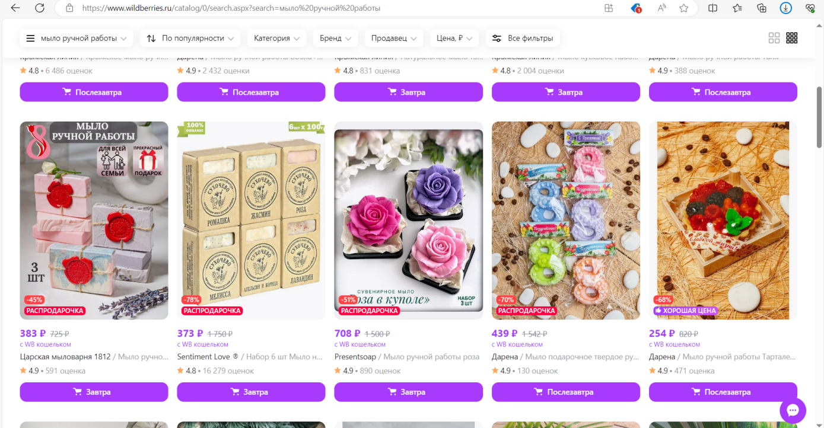
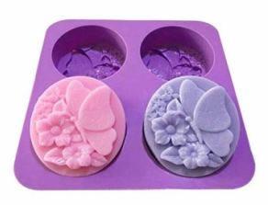
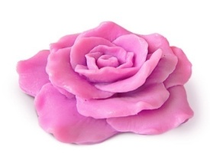
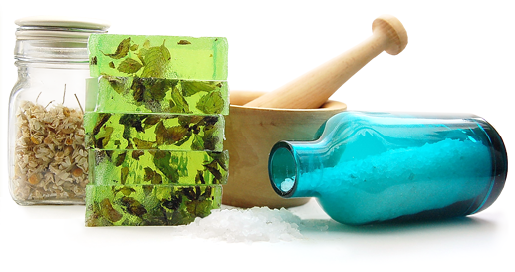
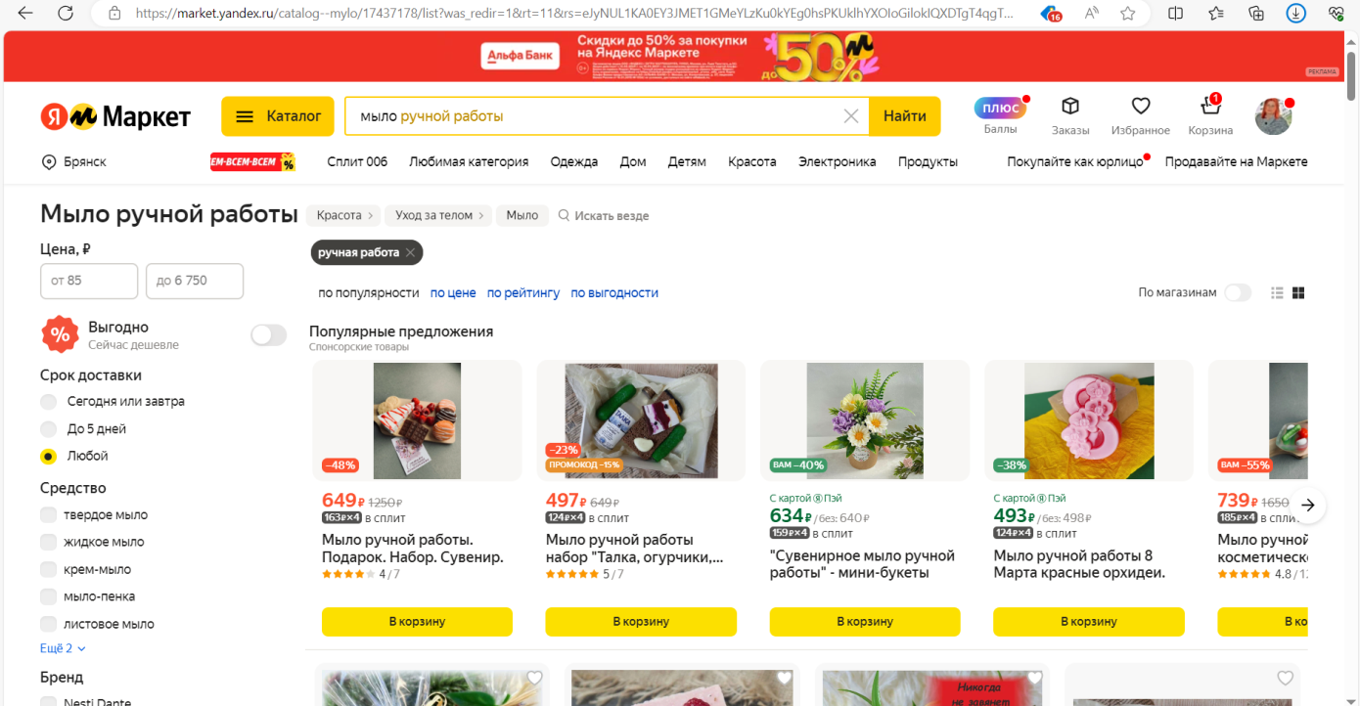
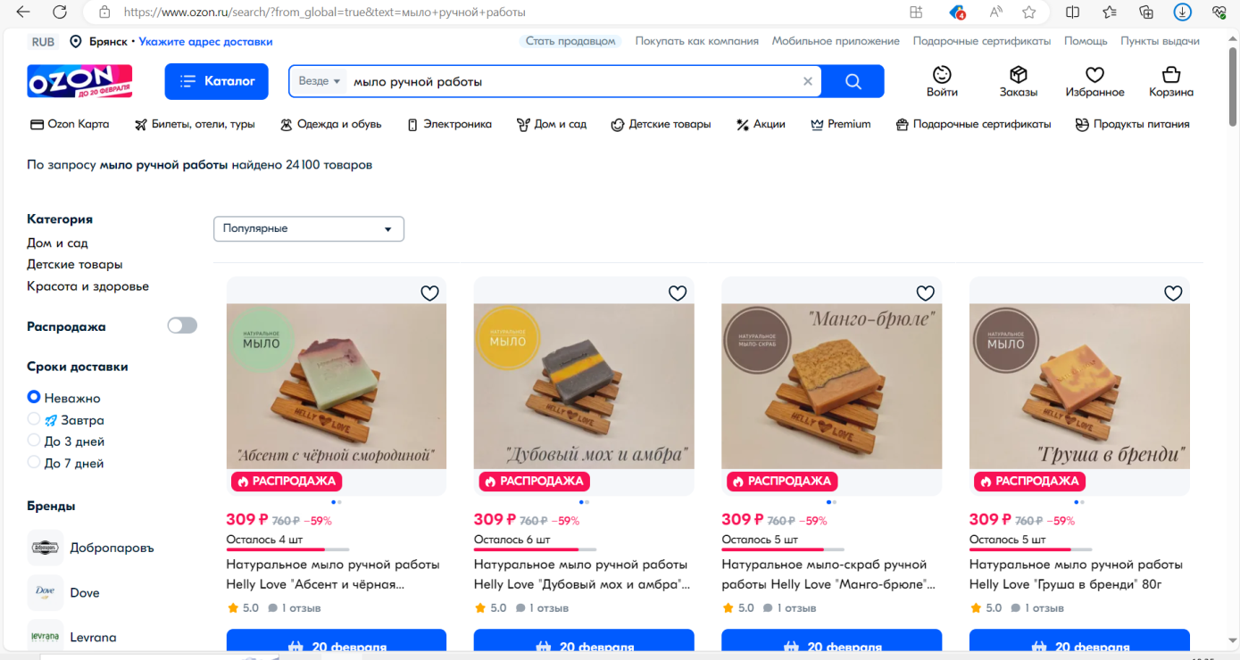
Популярные маркетплейсы для продажи мыла ручной работы
Wildberries
Ozon
Яндекс.Маркет

Slide 15
Спрос на мыло ручной работы на рынке электронной коммерции
Активнее всего мыло ручной работы покупают в праздники, особенно перед 8 Марта по запросу «мыло ручной работы на 8 марта» - средняя стоимость мыла по такому запросу почти на 100 рублей выше.
Пользуются спросом даже вне праздников букеты из мыла . Запросов по ним на четверть меньше, зато конверсия выше в 1,5 раза, а цена - в 2,5. Наборы мыла можно продавать по цене выше средней стоимости, даже если оно предназначено для повседневного использования.
Источник: Что можно сделать своими руками для продажи на маркетплейсах[Электронная версия][ Ресурс: https://seller.ozon.ru/media/brand/chto-mozhno-sdelat-svoimi-rukami-dlya-prodazhi-na-marketplejsah/]

Slide 16
Нормативно-правовое регулирование предпринимательской деятельности с 14 лет и сертификация мыла ручной работы
01
02
03
Поэтому, для развития мыльного бизнеса на маркетплейсах, школьнику необходимо зарегистрироваться как индивидуальный предприниматель. Согласно гл. 3 Гражданского кодекса РФ, ИП может стать любой дееспособный совершеннолетний гражданин. Зарегистрироваться в качестве ИП могут также подростки, которым исполнилось 16 лет и которые объявлены полностью дееспособными решением органов опеки и попечительства или суда, и даже подростки с 14 лет при условии согласия родителей. Родители должны будут письменно одобрять все сделки юного предпринимателя.
Дееспособность - это способность гражданина в полной мере пользоваться гражданскими правами и нести ответственность за свои действия. Дееспособность наступает в 18 лет, но открыть ИП можно раньше - с 14−16 лет.
Если подросток захочет вести бизнес без родителей, он должен эмансипироваться. В этом случае родители перестают нести за него ответственность, а сам несовершеннолетний получает право заключать сделки и распоряжаться собственностью. Эмансипация - это признание несовершеннолетнего человека дееспособным и юридически независимым с 16 лет (реже с 14−15 лет). Эта процедура регулируется статьёй 27 ГК РФ.
Для того, чтобы осуществлять продажу мыла ручной работы на маркетплейсах, необходимо иметь сертификат или декларацию. К сожалению, оформление декларации или сертификата на самозанятого невозможно. Согласно ТР ТС 009/2011 «О безопасности парфюмерно-косметической продукции» заявителем должен быть зарегистрирован в качестве юридического лица или индивидуального предпринимателя. Самозанятый может производить только продукцию, которая не подлежит обязательной сертификации и декларированию.

Slide 17
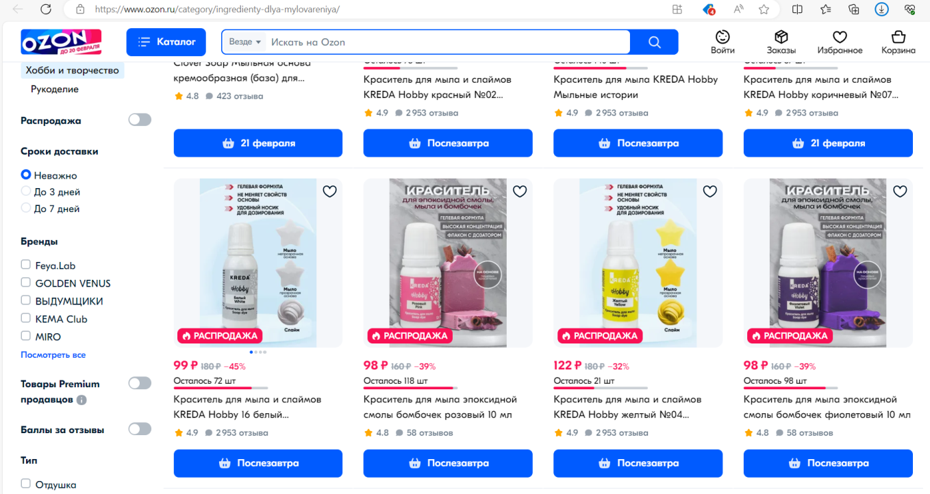
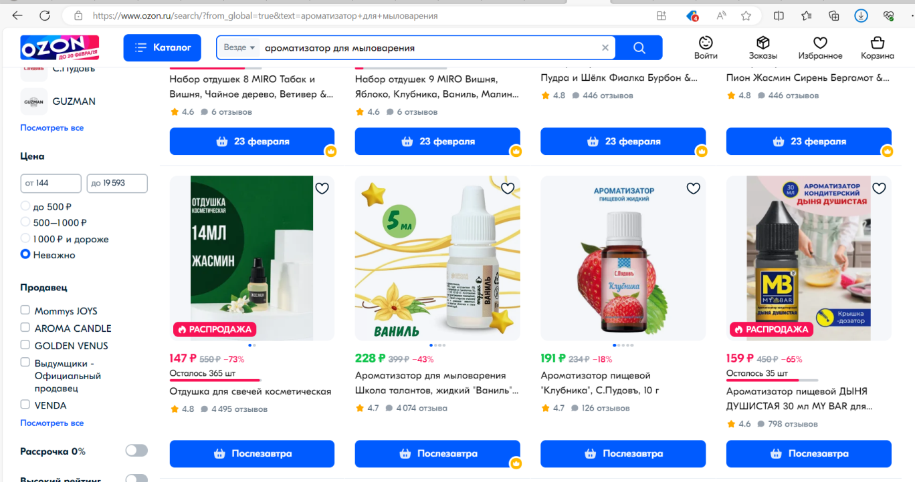
Экономическая эффективность мыльного бизнеса на маркетплейсах
№ п/п | Показатели | Средняя цена, рублей
1 | Мыльная основа прозрачная за 1000 гр. | 430,00
2 | Ароматизатор 5 мл. | 220,00
3 | Краситель 10 мл. | 100,00
4 | Итого себестоимость | 750,00
5 | Средняя наценка 150% | 1125,00
6 | Цена 1 кг мыла ручной работы | 1875,00
7 | Средняя цена одного кусочка мыла весом 100 гр. | 187,50
8 | Количество продаж в месяц 10 кг мыла | 18750,00
9 | Валовая прибыль в месяц при продаже 10 кг мыла | 11250,00
10 | Дополнительные расходы(реклама и др.) | 2000,00
11 | Прибыль от продаж в месяц при продаже 10 кг мыла | 9250,00
12 | Налог на доходы физических лиц (при ОСНО), 13% | 1202,50
13 | Прибыль после уплаты налога | 8047,50

Slide 18
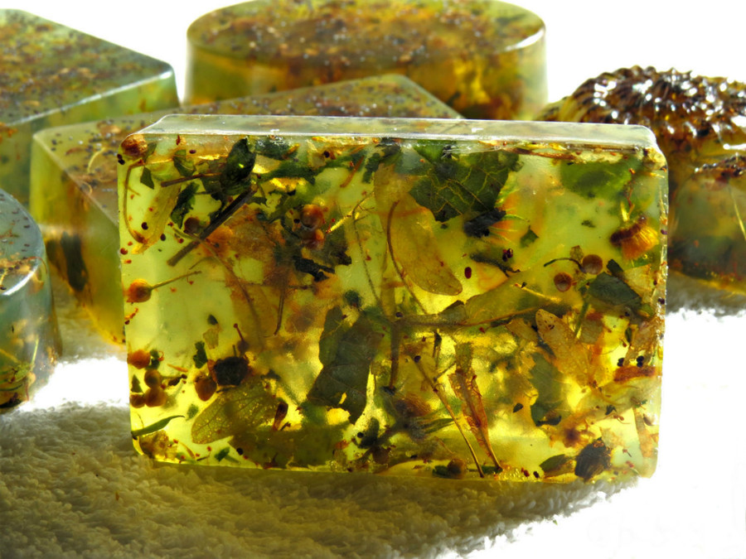
Заключение
В проектной работе была достигнута цели и решены задачи. Производство мыла ручной работы не только интересное занятие, но и прибыльное. Школьники также могут заниматься предпринимательской деятельностью в возрасте от 14 лет, однако, необходимо разрешение родителей и оформление данного вида деятельности согласно действующего законодательства.
В работе был проведен опрос школьников 9-11 классов, который показал, что большинство их них хотят попробовать делать мыло своими руками, а более половины хотели бы иметь финансовый достаток от этого вида деятельности.
В данном проекте была предложена технология производства мыла ручной работы с помощью мыльной основы. Представленный анализ спроса на мыло ручной работы на маркетплейсах показал впечатляющие результаты. При этом, наиболее популярными маркетплейсами для продажи такого товара являются: Wildberries, Ozon и Яндекс.Маркет.
Расчет экономической эффективности показал, что данный вид деятельности является прибыльным. Однако, для того, чтобы производить большое количество мыла необходимо не мало времени. Школьник в силу своей занятости учебой, безусловно, не сможет отдавать все свое время на производство мыла ручной работы. В любом случае, стоит начать с малого. Ведь любому школьнику хочется иметь свои собственно заработанные деньги, а идей для этого предостаточно, одна из них была рассмотрена в данном проекте.

Slide 19
Список литературы
1.Бизнес-план мыловарение на дому [Электронная версия][ Ресурс: https://finzav.net/business/business-plan/biznes-plan-mylovarenie-na-domu];
2.Виды мыла[Электронная версия][ Ресурс: https://www.savon-d-lion.ru/o-produkcii/vidy-myla];
3.Из чего производится мыло? [Электронная версия][ Ресурс: https://ru.siberianhealth.com/ru/blogs/krasota/iz-chego-proizvoditsya-mylo/];
4.Кто может стать ИП[Электронная версия][ Ресурс: https://www.gosuslugi.ru/help/faq/registrate_ip/2185];
5.Как сертифицировать мыло ручной работы для продажи на маркетплейсах? [Электронная версия][ Ресурс: https://yandex.ru/q/question/kak_sertifitsirovat_mylo_ruchnoi_raboty_6c64e9ca/];
6.Как продать мыло ручной работы на маркетплейсах - кейс СеллерМАРКЕТ[Электронная версия][ Ресурс: https://sellermarket.ru/blog/1503-kak-prodavat-mylo-ruchnoj-raboty-na-marketplejsah];
7.Мыльная опера в трёх актах: вместе с врачом, стилистом и народной мудростью разбираемся, как правильно и с пользой применять обычное мыло [Электронная версия][ Ресурс: https://tea.ru/article/mylnaya-opera-v-tryekh-aktakh-vmeste-s-vrachom-stilistom-i-narodnoy-mudrostyu-razbiraemsya-kak-pravilno-i-s-polzoy-primenyat-obychnoe-mylo/?ysclid=lspvh37k7d354193893];
8.Со скольких лет можно открыть ИП [Электронная версия][Ресурс: https://alfabank.ru/help/articles/sme/start/so-skolki-let-mozhno-otkryt-ip/];
9.Что можно сделать своими руками для продажи на маркетплейсах[Электронная версия][ Ресурс: https://seller.ozon.ru/media/brand/chto-mozhno-sdelat-svoimi-rukami-dlya-prodazhi-na-marketplejsah/];
10. 5 преимуществ использования мыла ручной работы[Электронная версия][ Ресурс: https://www.dhgate.com/ru/blog/5-benefits-of-using-handmade-soap-c/].

Slide 20
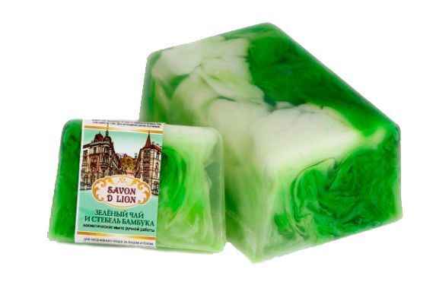
Спасибо за внимание!

